Slide 1


Mozilla Firefox
vs
Google Chrome
Integrantes:
Alumno 1
Alumno 2
Alumno 3
Alumno 4

Slide 2
Índice
Introducción
Situación Actual
Funcionalidades
Seguridad
Usabilidad
Rendimiento
Accesibilidad
Velocidad
Consumo de Recursos
Amenazas
Conclusiones

Slide 3
Introducción
Características | Mozilla Firefox | Google Chrome
Desarrollado por | Fundación Mozilla | Google
Sistema Operativo | Multiplataforma | Multiplataforma
Año de creación | 2004 | 2008
Licencias | Freeware, GNU, GPL,LPGL, MPL, EULA. | Freeware, Licencia BSD
Cantidad de idiomas | 89 | +50
Ultima versión | 19 | 25
Género | Navegador Web Agregador de Fuentes Cliente FTP | Navegador Web
Seguridad | Es un software que se mantiene en actualización constante para defensa de ataques de virus.
Búsqueda Instantánea | Si | Si

Slide 4
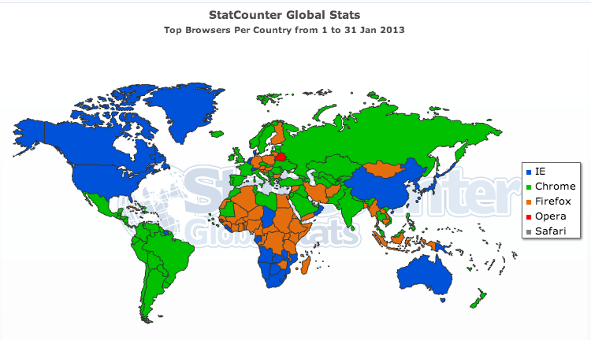
Situación Actual - I

Slide 5
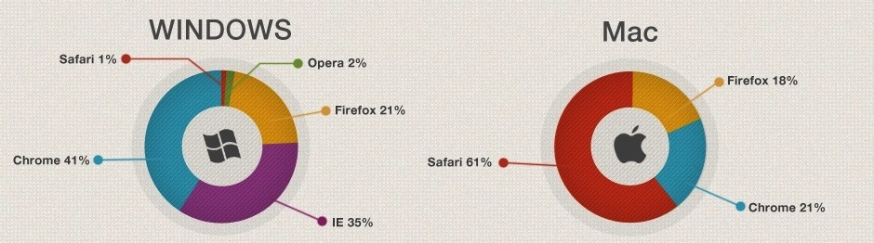
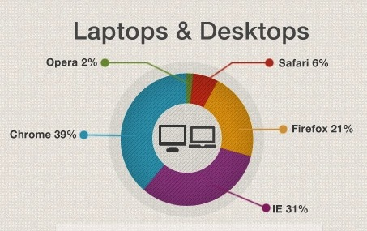
Situación Actual - II

Slide 6
Funcionalidad
Funciones | Google Chrome | Mozilla Firefox
Gestión de descargas | sí | sí
Extensiones/plug-ins | sí | sí
Navegación privada | sí | no
Pestañas | sí independientes | sí
Bloqueador publicidad | sí | sí
Detector de “ malware / phishing” | sí | sí
Lector de feeds RSS | sí | sí

Slide 7

Seguridad - I
¿Qué navegador web es más seguro: Chrome o Firefox?
Un reciente estudio de la compañía Accuvant analiza las medidas de defensa (seguridad) que contienen los principales navegadores web de la actualidad.
La comparación comprende tres: Microsoft Internet Explorer, Google Chrome y Mozilla Firefox. Son los de uso mayoritario; entre los tres, representan el 93% del mercado de navegadores web para ordenador.
Para el resultado de este estudio, Accuvant se basó en una serie de pruebas de "sandboxing" (aislamiento de procesos), mecanismo de seguridad.

Slide 8
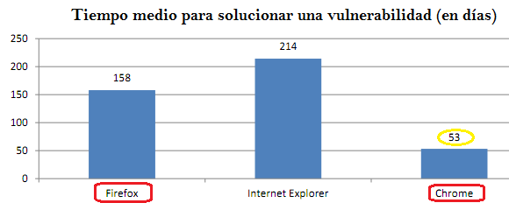
Seguridad - II
RESULTADOS DEL ANÁLISIS
Chrome es el navegador que menos vulnerabilidades críticas tiene y el que presenta un tiempo medio de resolución de los fallos más bajo (unos 53 días frente a los 158 días de Firefox).

Slide 9
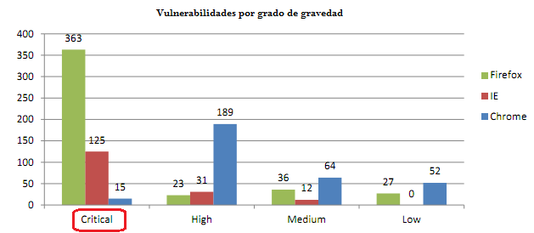
Seguridad - III
Chrome es el navegador que presenta vulnerabilidades por grado de gravedad críticas más bajas (unas 15 frente a las 363 de Firefox).

Slide 10
Seguridad - IV
CONCLUSIÓN
-Según estas pruebas de ¨sandboxing¨, Chrome es el más seguro, mientras que Firefox es el más vulnerable.
-Chrome es el navegador más seguro en la actualidad. Esto es debido a que Chrome incorpora un sistema de seguridad denominado "sandbox" que básicamente trata de aislar el ordenador del navegador para que de esta forma el mismo navegador dificulte el contagio de malware en el ordenador.

Slide 11
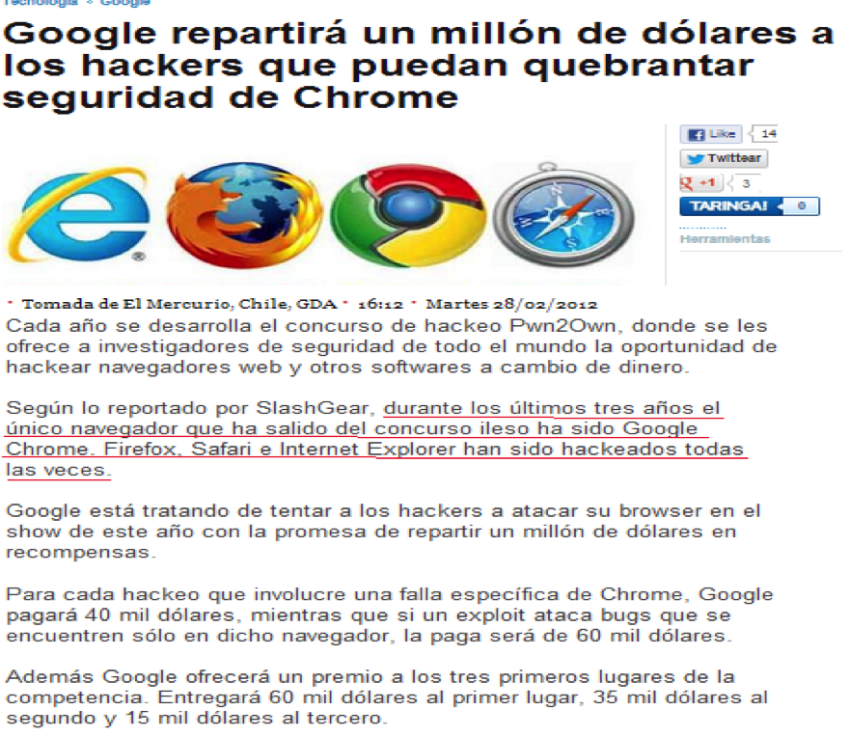
Seguridad - V
Articulo de interés sobre la ¨Seguridad¨ de los navegadores

Slide 12

Usabilidad - I
Cuando hablamos de usabilidad nos referimos a la facilidad que aporta el software al usuario para su uso, y se basa en cuatro pilares fundamentales
Facilidad de aprendizaje
Facilidad de uso
Flexibilidad
Robustez
En base a esto hemos comparado ambos.

Slide 13
Usabilidad - II
 | Google Chrome | Firefox
Facilidad de Aprendizaje | Se trata de un navegador con una interfaz muy simple y fácil de manejar pero que puede llevar a equivoco por ser extremadamente simple. | Posee del mismo modo un interfaz muy sencillo y fácilmente entendible por todo tipo de usuarios, aunque el aprendizaje del manejo de sus opciones puede resultar complicado para los usuarios mas básicos
Facilidad de Uso | Debido a su estética sencilla el uso para la navegación resulta muy fácil e intuitivo, sin embargo debido a esto, los usuarios no conocen bien las opciones. | Resulta fácil de manejar en el inicio, pero su uso puede complicarse mucho según las extensiones o plug-ins que se le agreguen.
Flexibilidad | Tiene menos extensiones que Firefox por lo que resulta menos personalizable, aunque cada vez aparecen mas extensiones. | Posee multitud de plug-ins , diseñados por diseñadores independientes, por lo que es muy personalizable para todo tipo de usuarios, y permite añadir multitud de funcionalidades, permitiendo tener un navegador a medida
Robustez | Se trata de un navegador muy robusto ya que si una pestaña se cuelga solo repercute a esta, y el resto funcionan con normalidad. Del mismo modo sucede con las ventanas gracias a la fragmentación de los procesos. | Tiene bastantes vulnerabilidades pero son rápidamente corregidas, así como los errores. Sus pestañas no son independientes por lo que está por debajo de Chrome

Slide 14




Rendimiento - I
Para el calculo del rendimiento se han sometido a los navegadores a diferentes test de rendimiento:
Peacekeeper (Furutemark)
RoboHornet (Google)
Dromaeo (Mozilla)
Pruebas realizadas en:
windows 7 de 64 bits
procesador Phenon II 545
4 GB Ram
VGA ADM HD 6670 1GB.

Slide 15
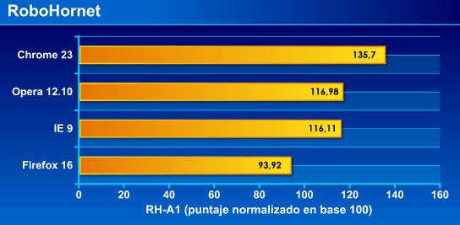
Rendimiento - II
Realizamos la prueba con el test de Google:

Slide 16
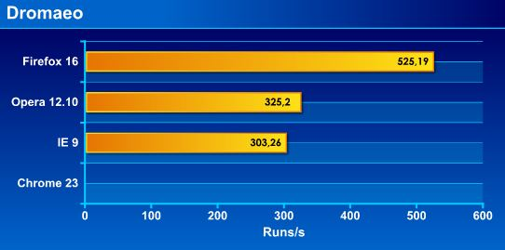
Rendimiento - III
Realizamos la prueba con el test de Mozilla
Resultados muy diferentes a los anteriores.

Slide 17
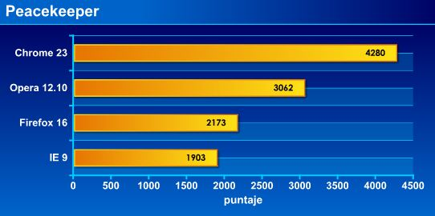
Rendimiento - IV
Por último se realiza la prueba con un test neutral para comparar resultados.

Slide 18
Accesibilidad - I
Soporte de los diferentes sistemas operativos:
 | WINDOWS | MAC OS X | MAC OS 9 | GNU/LINUX | BSD | UNIX | QNX | GNU Hurd
GOOGLE CHROME | SI | SI | NO | SI | NO | NO | NO | NO
MOZILLA FIREFOX | SI | SI | NO | SI | SI | SI | NO | SI

Slide 19
Accesibilidad - II
 | GOOGLE CHROME | MOZILLA FIREFOX
Navegación por Pestañas | SI | SI
Anti Pop-Ups | SI | SI
Busqueda Incremetal | SI | SI
Bloqueo de publicidad | SI | SI
Zoom de página | SI | SI
Tecla acceso HTML | SI | SI
Navegación por tabulación | SI | SI
Navegación espacial | SI | NO
Navegación cursor texto | SI | SI
Eventos de Ratón | NO | NO
Texto a voz | NO | NO
Reconocimiento de Voz | SI | NO

Slide 20
Accesibilidad - III
Otras características:
Para personas con deficiencia visual parcial o total:
Visores de pantalla
Google Chrome : ChromeVox
Mozilla Firefox: Contratos con varias empresas (p.e : NVIDIA)
Atajos de teclado y modificación de la tipolo´gía y color de la fuente (ambos navegadores).
Mozilla Firefox ofrece la posibilidad de crear un control parental.

Slide 21
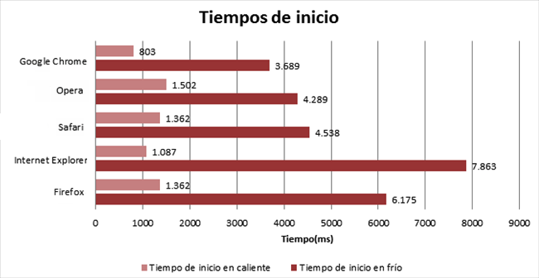
Velocidad - I
Ninguno de ellos supera 1.5 segundos de media en el inicio, por lo que podemos decir que prácticamente no notaremos diferencia entre ellos.

Slide 22
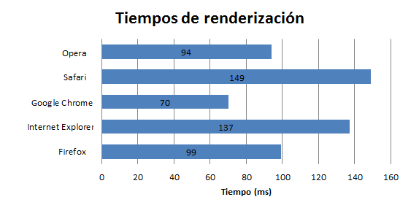
Velocidad - II
Las diferencias son de milisegundos porque se ha elegido una página simple, aunque en sitios más complejos seguramente se amplifiquen.

Slide 23
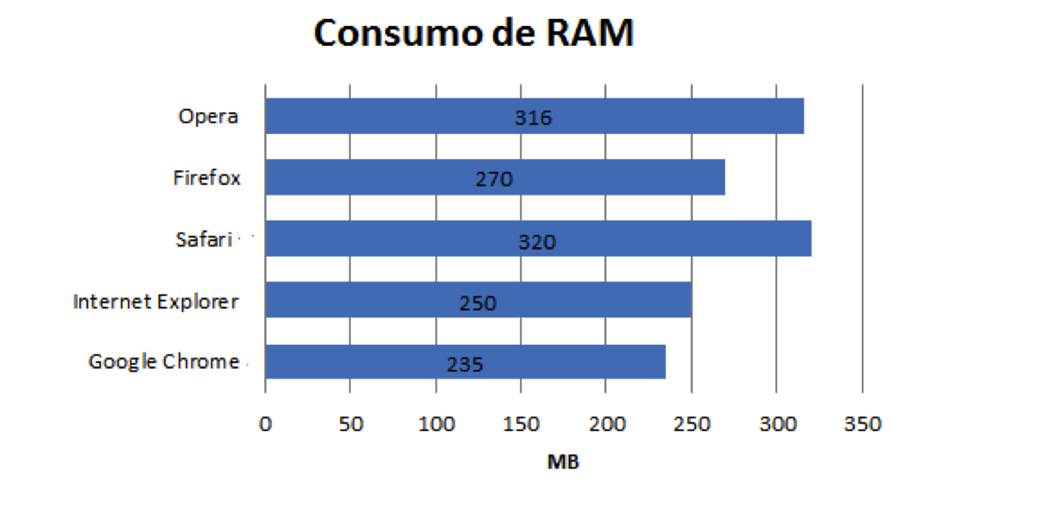
Consumo de Recursos - I
El siguiente test es de consumo de recursos, para ello se han abierto cinco pestañas (un vídeo de YouTube en HD, Twitter, Facebook, El País y Google); y sea ha medido el consumo de RAM.

Slide 24
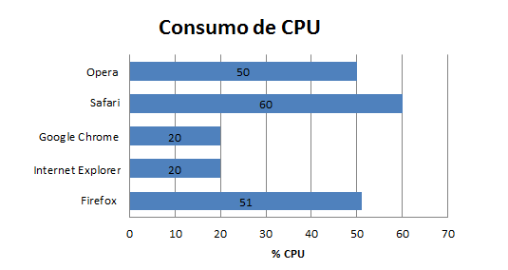
Consumo de Recursos - II
Además se ha medido el consumo de CPU medio (en caso de navegadores multiproceso el resultado será la suma de todos los subprocesos).

Slide 25
Amenazas - I
Por amenazas entendemos las posibles vulnerabilidades de estos navegadores, ante ataques, virus, etc.
En este aspecto y a lo largo del tiempo se ha visto que ha sufrido muchos mas ataques o problemas de vulnerabilidad Firefox, sin embargo Chrome no está exento de ello.

Slide 26

Amenazas - II
Google cada cierto tiempo organiza un evento mediante el cual premian a aquellos capaces de explotar Chrome con errores propios del navegador para así corregir posibles vulnerabilidades.
Si comparamos ambos, podemos decir que es Chrome es mas fuerte ante amenazas que Firefox.

Slide 27
Conclusiones
 | Google Chrome | Mozilla Firefox
Puntos a favor: | Interfaz simple y minimalista. Robusto y seguro. Es muy rápido y consume poca memoria. | Gran cantidad de extensiones y plug-ins. Más personalizable.
Puntos en contra: | Soporta menos sistemas operativos. Posibles incompatibilidades. Extensiones en crecimiento. | Consume demasiada memoria. Rendimiento y estabilidad. Vulnerabilidad.

